Slide 1

东南大学
工作计划总结
适用于工作总结/工作计划/工作汇报等等
汇报人/同学社
部门/外联部

Slide 2
目 录/CONTENT
LOGO
工作概述
不足之处
The user can demonstrate on a projector or computer
The user can demonstrate on a projector or computer
Part. 1
Part. 2
Part. 3
Part. 4
完成情况
下步计划
The user can demonstrate on a projector or computer
The user can demonstrate on a projector or computer

Slide 3
Part 1.
工作概述
The user can demonstrate on a projector or computerThe user can demonstrate on a projector or computer The user can demonstrate on a projector or computer
过 渡 页

Slide 4


1. 工作概述
The user can demonstrate on a projector or computer
您的文字输入这里
提供全面且质优的多品类设计素材打破传统素材网站单向沟通的模式提供全面且质优的多品类设计素材打破传统素材网站单向沟通的模式提供全面且质优的多品类设计素材打破传统素材网站单向沟通的模式
文字输入
文字输入
文字输入

Slide 5

1. 工作概述
The user can demonstrate on a projector or computer
您的文字输入这里
提供全面且质优的多品类设计素材打破传统素材网站单向沟通的模式提供全面且质优的多品类设计素材打破传统素材网站提供全面且质优的多品类设计素材打破传统素材网站单向沟通的模式
您的文字输入这里
提供全面且质优的多品类设计素材打破传统素材网站单向沟通的模式素材网站
PART 01

Slide 6
1. 工作概述
The user can demonstrate on a projector or computer
提供全面且质优的多品类设计素材打破传统素材网站单向沟通的模式提供全面且质优的多品类设计素材打破传统素材网站单向沟通的模式提供全面且质优的多品类设计素材打破传统素材网站单向沟通的模式
您的文字
输入这里
提供全面且质优的多品类设计素材打破传统素材网站单向沟通的模式提供全面且质优的多品类设计素材打破传统素材网站单向沟通的模式提供全面且质优的多品类设计素材打破传统素材网站单向沟通的模式
您的文字
输入这里
提供全面且质优的多品类设计素材打破传统素材网站单向沟通的模式提供全面且质优的多品类设计素材打破传统素材网站单向沟通的模式提供全面且质优的多品类设计素材打破传统素材网站单向沟通的模式
您的文字
输入这里

Slide 7
1. 工作概述
The user can demonstrate on a projector or computer
文字输入
文字输入
文字输入
提供全面且质优的多品类设计素材打破传统素材网站单向的模式
提供全面且质优的多品类设计素材打破传统素材网站单向的模式
提供全面且质优的多品类设计素材打破传统素材网站单向的模式

Slide 8
Part 2.
完成情况
The user can demonstrate on a projector or computerThe user can demonstrate on a projector or computer The user can demonstrate on a projector or computer
过 渡 页

Slide 9

2. 完成情况
The user can demonstrate on a projector or computer
文字输入
文字输入
文字输入
文字输入
文字输入
提供全面且质优的多品类设计素材打破传统素材网站单向沟通的服务模式
提供全面且质优的多品类设计素材打破传统素材网站单向沟通的服务模式
提供全面且质优的多品类设计素材打破传统素材网站单向沟通的服务模式
提供全面且质优的多品类设计素材打破传统素材网站单向沟通的服务模式
提供全面且质优的多品类设计素材打破传统素材网站单向沟通的服务模式

Slide 10
2. 完成情况
The user can demonstrate on a projector or computer
您的文字输入这里
提供全面且质优的多品类设计素材打破传统素材网站单向沟通的模式提供全面且质优的多品类设计素材打破传统素材网站单向沟通的模式提供全面且质优的多品类设计素材打破传统素材网站单向沟通的模式
文字输入
提供全面且质优的多品类设计素材打破传统素材
文字输入
文字输入
提供全面且质优的多品类设计素材打破传统素材
提供全面且质优的多品类设计素材打破传统素材
文字输入
提供全面且质优的多品类设计素材打破传统素材网站单向沟通

Slide 11

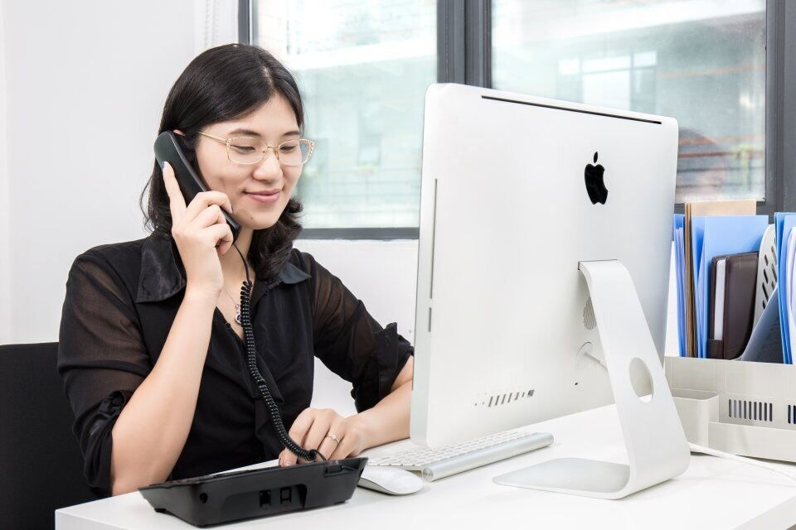

2. 完成情况
The user can demonstrate on a projector or computer
您的文字输入这里
提供全面且质优的多品类设计素材打破传统素材网站单向沟通的模式提供全面且质优的多品类设计素材打破传统素材网站提供全面且质优的多品类设计素材打破传统素材网站单向沟通的模式
文字输入
文字输入
文字输入

Slide 12
2. 完成情况
The user can demonstrate on a projector or computer
Supporting text here.
XXXXX
Supporting text here.
XXXX
Supporting text here.
XX
Supporting text here.
XXX
Supporting text here.
XXXXX
Supporting text here.
XX
Supporting text here.
XXX
Supporting text here.
XXXXX
Supporting text here.
XXXX
Supporting text here.
XXX
WEEK 1
WEEK 2
WEEK 3
WEEK 4
WEEK 1
WEEK 2
WEEK 3
WEEK 4
WEEK 1
WEEK 2
WEEK 3
WEEK 4

Slide 13
2. 完成情况
The user can demonstrate on a projector or computer
2019.11.16
2021.08.19
提供全面且质优的多品类设计素材打破传统素材网站单向沟通
提供全面且质优的多品类设计素材打破传统素材网站单向沟通
2018.03.26
2020.06.18
提供全面且质优的多品类设计素材打破传统素材网站单向沟通
提供全面且质优的多品类设计素材打破传统素材网站单向沟通

Slide 14
Part 2.
不足之处
The user can demonstrate on a projector or computerThe user can demonstrate on a projector or computer The user can demonstrate on a projector or computer
过 渡 页

Slide 15


3. 不足之处
The user can demonstrate on a projector or computer
文字输入
文字输入
提供全面且质优的多品类设计素材打破传统素材网站单向沟通的服务模式
提供全面且质优的多品类设计素材打破传统素材网站单向沟通的服务模式
文字输入
提供全面且质优的多品类设计素材打破传统素材网站单向沟通的服务模式

Slide 16
3. 不足之处
The user can demonstrate on a projector or computer
01
02
03
04
文字输入
文字输入
文字输入
文字输入
提供全面且质优的多品类设计素材打破传统素材网站单向沟通的模式
提供全面且质优的多品类设计素材打破传统素材网站单向沟通的模式
提供全面且质优的多品类设计素材打破传统素材网站单向沟通的模式
提供全面且质优的多品类设计素材打破传统素材网站单向沟通的模式

Slide 17

3. 不足之处
The user can demonstrate on a projector or computer
文字输入
Q1
Q2
文字输入
提供全面且质优的多品类设计素材打破传统素材网站单向沟通的服务模式
提供全面且质优的多品类设计素材打破传统素材网站单向沟通的服务模式
文字输入
Q3
Q4
文字输入
提供全面且质优的多品类设计素材打破传统素材网站单向沟通的服务模式
提供全面且质优的多品类设计素材打破传统素材网站单向沟通的服务模式

Slide 18



3. 不足之处
The user can demonstrate on a projector or computer
文字输入
186,456K
提供全面且质优的多品类设计素材打破传统素材网站单向沟通的服务模式
文字输入
345,231K
提供全面且质优的多品类设计素材打破传统素材网站单向沟通的服务模式
文字输入
666,600K
提供全面且质优的多品类设计素材打破传统素材网站单向沟通的服务模式

Slide 19
Part 4.
下步计划
The user can demonstrate on a projector or computerThe user can demonstrate on a projector or computer The user can demonstrate on a projector or computer
过 渡 页

Slide 20
4. 下步计划
The user can demonstrate on a projector or computer
文字输入
文字输入
提供全面且质优的多品类设计素材打破传统素材网站单向沟通的服务模式
提供全面且质优的多品类设计素材打破传统素材网站单向沟通的服务模式
文字输入
文字输入
提供全面且质优的多品类设计素材打破传统素材网站单向沟通的服务模式
提供全面且质优的多品类设计素材打破传统素材网站单向沟通的服务模式

Slide 21
4. 下步计划
The user can demonstrate on a projector or computer
文字输入
文字输入
文字输入
提供全面且质优的多品类设计素材打破传统素材网站单向沟通
提供全面且质优的多品类设计素材打破传统素材网站单向沟通
提供全面且质优的多品类设计素材打破传统素材网站单向沟通
文字输入
文字输入
文字输入
提供全面且质优的多品类设计素材打破传统素材网站单向沟通
提供全面且质优的多品类设计素材打破传统素材网站单向沟通
提供全面且质优的多品类设计素材打破传统素材网站单向沟通

Slide 22



4. 下步计划
The user can demonstrate on a projector or computer
文字输入
文字输入
文字输入
文字输入
提供全面且质优的多品类设计素材打破传统素材网站单向沟通的模式
提供全面且质优的多品类设计素材打破传统素材网站单向沟通的模式
提供全面且质优的多品类设计素材打破传统素材网站单向沟通的模式
提供全面且质优的多品类设计素材打破传统素材网站单向沟通的模式
PART 01
PART 02
PART 03
PART 04

Slide 23
4. 下步计划
The user can demonstrate on a projector or computer
文字输入
59%
提供全面且质优的多品类设计素材打破传统素材网站单向沟通的服务模式
文字输入
39%
提供全面且质优的多品类设计素材打破传统素材网站单向沟通的服务模式
文字输入
82%
提供全面且质优的多品类设计素材打破传统素材网站单向沟通的服务模式

Slide 24



4. 下步计划
The user can demonstrate on a projector or computer
文字输入
文字输入
提供全面且质优的多品类设计素材打破传统素材网站单向沟通的模式
提供全面且质优的多品类设计素材打破传统素材网站单向沟通的模式
文字输入
文字输入
提供全面且质优的多品类设计素材打破传统素材网站单向沟通的模式
提供全面且质优的多品类设计素材打破传统素材网站单向沟通的模式

Slide 25
东南大学
工作计划总结
适用于工作总结/工作计划/工作汇报等等
汇报人/同学社
部门/外联部

